Slide 2
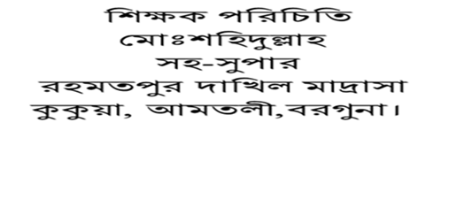
পাঠ পরিচিতি কোর আন ও তাজভীদ ১৬তম রুকু

Slide 3
শিখন ফল ঃ (১)আল্লাহ ও রসুলের অনুসরনে রয়েছে ইহকালীন সুখ – শান্তি।পরকালীন মুক্তি। এ সম্পর্কে জানতে পারবে। (২)যিনি আল্লাহকে অভিভাবক হিসাবে গ্রহন করবে,তার অন্য অভিভাবিকের প্রয়োজন নাই। তা জানতে পারবে। (৩)কেবল দুনিয়া নয়, মুসলমান্দের প্রকৃত কামনা হল পরকালীন সফলতা। তা জানতে পারবে। (৪)যুদ্দের ময়দান থেকে পলায়ন করা কবিরা গুনা তা জানতে পারবে।

Slide 5
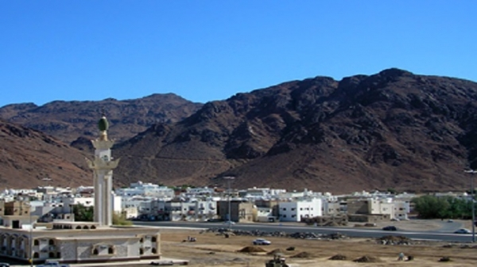
উহুদ যুদ্দের ময়দান দ্বিতীয় বার

Slide 6
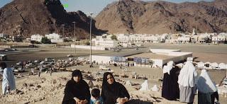
উহুদ যুদ্দের পটভুমি

Slide 7
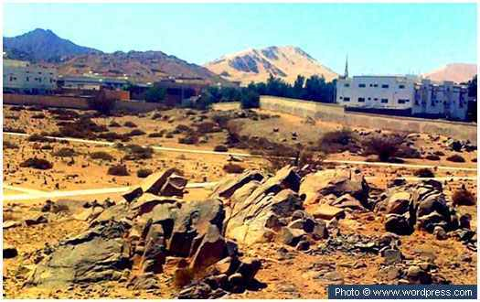
মর্মান্তিক যুদ্দ

Slide 8
শানে নুজুল নবী করিম (সঃ)এর আদেশ অমান্য করার কারনে ৩য় হিজরীতে উহুদ যুদ্দে মুসলমানদের সাময়িক পরাজয় ঘটে। মুনাফিকদের চক্রান্ত মুসলমানদের যুদ্দ ছত্র ভংগের কারন হয়ে দাঁড়ায়। অনেক মুসলমান দোদুল্যমান হয়ে পড়ে। অনেকে যুদ্দের ময়দান ত্যাগ করে।এমন এক বিশৃংখল পরিস্থিতিতে আবু সুফিয়ানের বাহিনীমক্কার দিকে রওয়ানা হয়ে যায়।

